Slide 1
КОНКУРС «БРЕМАНИ – СЕКРЕТЫ КРАСОТЫ!»
12 ноября, г. Киев

Slide 2
Что нужно сделать?
Шаг первый: сфотографироваться без макияжа.
Шаг второй: сделать Ваше фото «Дневной макияж с Бремани».
Шаг третий: Ваше фото «Вечерний макияж с Бремани».
Внимание: ФОТО должны быть высоко разрешения. (Сниматься на фотоаппарте с разрешением от 10 Мп. «Вес» фото при пересылке от 5 Мб). Всего должно быть ТРИ фото!
Шаг четвертый: напишите в формате Ворд:

Slide 3
Напишите в формате WORD:
Ваше ФИО, возраст (по желанию), обязательно указать возрастную номинацию до 25, 25-45 или 45+, ID, город где Вы живете (и города, где строите бизнес). ФИО лидера и его ID.
Фразу «Я, (ФИО), даю согласие на использование моих фото с целью продвижения продуктов Компании NSP на сайте и в печатных изданиях».
Опишите Ваши ощущения в процессе применения косметики. Напишите о том, каким образом Вы продвигаете косметику в свою сеть или своим знакомым (если это делаете).
Шаг пятый: вышлите письмо с фотографиями на адрес: gor_v@list.ru gor_v list.ru

Slide 4
Конкурс проходит в 3 возрастных номинациях:
До 25 лет ...
25 – 45 лет
45 +

Slide 5
Что будет дальше?
Все фото принимаются с 12 сентября до 1 октября
Со 2 октября на сайте www.leaderinfo.org начинается интернет-голосование!
Оно будет длиться со 2 октября до 2 ноября 2011 года
Параллельно 2 независимых жюри (сотрудники представительства NSP) поставят свои оценки.
На основании суммарных мест, будут выявлены победители.

Slide 6
Какие возможности
дает конкурс «Секреты Красоты»?

Slide 7
Это восхитительный ШАНС!
Расскажите о нем всем своим друзьям!!!
Bremani

Slide 8
Изумительные подарки и признание

Slide 9
Это прекрасный ШАНС!
Этот ШАНС реален!

Slide 10
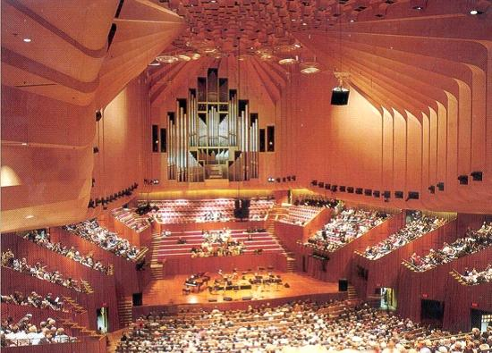
Где будут вручены призы?
Призы вручаются победителям
ЛИЧНО, на сцене,
под бурные овации
ликующего зала!

Slide 11
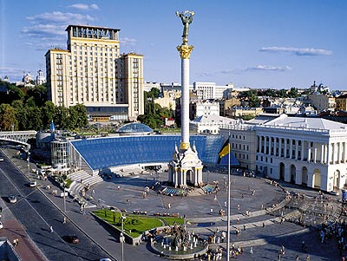
Когда и где?
На мероприятии «Киевская осень с NSP!» в Киеве 12 ноября 2011 года!

Slide 12
В выигрыше абсолютно ВСЕ, кто использует СУПЕРвозможность для рекрутирования!

Slide 13
ДЕЙСТВЕННЫЙ и ЭФФЕКТИВНЫЙ
инструмент для рекрутирования!

Slide 14
Проинформируйте всех своих знакомых
компьютеризованных и не очень!
Bremani

Slide 15
Проинформируйте всех своих знакомых – компьютеризованных и не очень!
Это великолепная возможность смотивировать Ваших друзей, знакомых на подписание соглашения с Компанией и использование продукта. Если Вы лично и не принимаете участия в конкурсе – Вы получаете очень эффективный инструмент для рекрутирования.

Slide 16
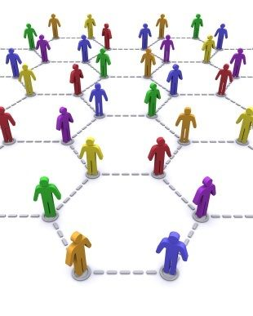
Как это делать?
Попросите знакомых выбрать лучший результат на сайте. Сообщаете, что в конкурсе участвуют активные пользователи самой лучшей косметики…

Slide 17
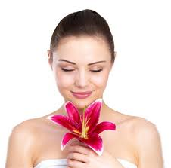
Спросите об ощущениях после просмотра – правда, очень понравилось?
Предложите попробовать эту суперкосметику, поучаствовать в домашнем кружке…
Попробуйте на практике, насколько это ДЕЙСТВЕННЫЙ и ЭФФЕКТИВНЫЙ инструмент для рекрутирования!

Slide 18
Сплоченная Команда, успешный бизнес, прекрасные результаты…
Это Ваш ШАНС!

Slide 19
Возьмите максимум из этого ШАНСА!

